Slide 2
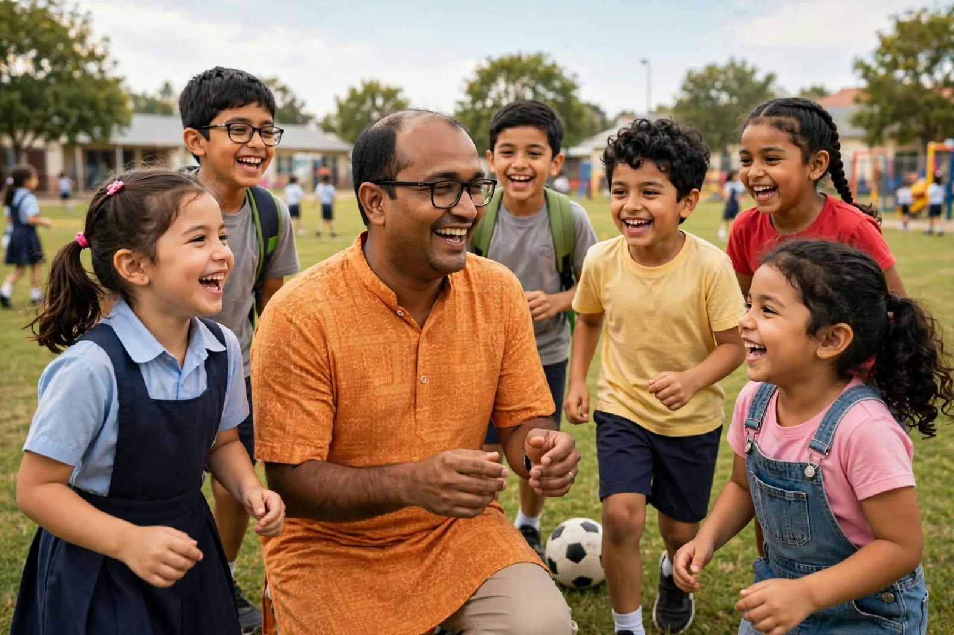
শ্রেনি: প্রাক-প্রাথমিক
বিষয়: স্বাস্থ্য ও নিরাপত্তা
পাঠ: নিরাপদ পানির উৎস
নাজমুল হোসেন
সহকারী শিক্ষক
শহীদ গফুরসরকারি প্রাথমিক বিদ‌্যালয়
পাইকগাছা,খুলনা ।
মেোবাইলঃ ০১৯৪৮১৫৬০৮০

Slide 3
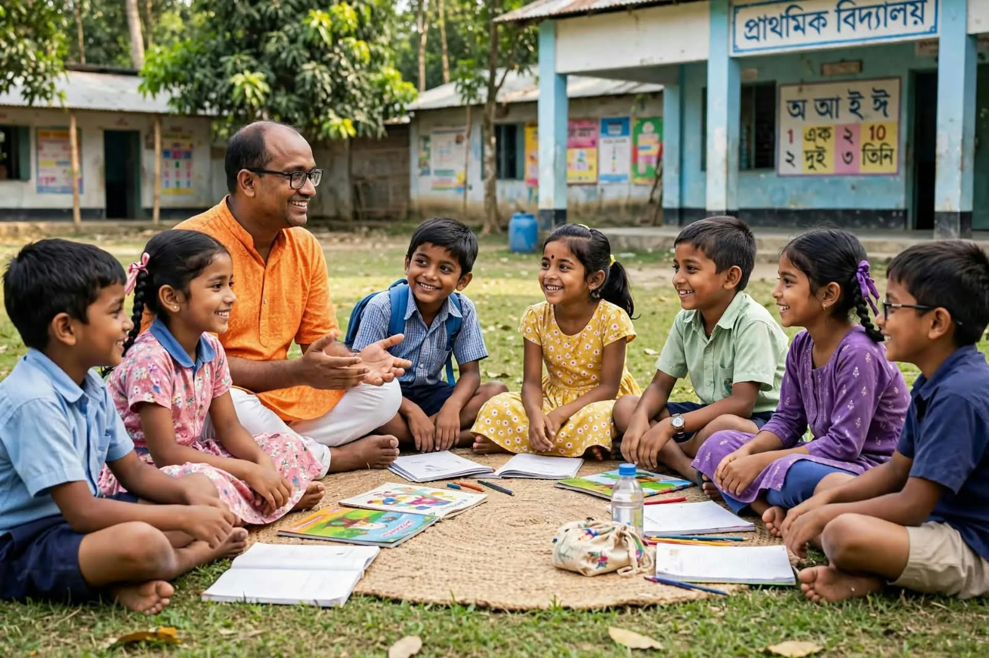

Slide 4
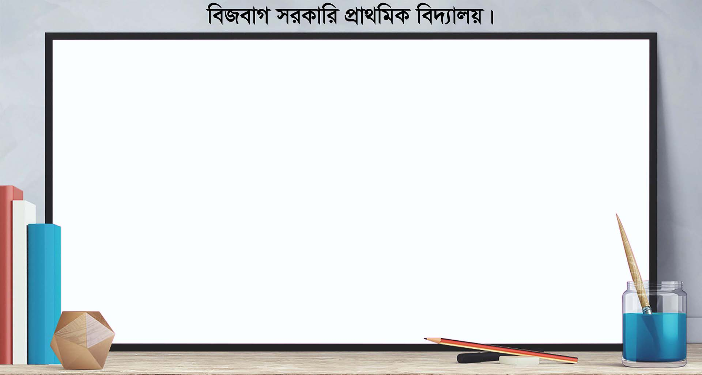
আজকের পাঠ
নিরাপদ পানির উৎস

Slide 5
শিখনফল
৯.১.১ – দৈনন্দিন ও ব্যক্তিগত স্বাস্থ্যবিধি মেনে চলতে পারবে ।

Slide 6
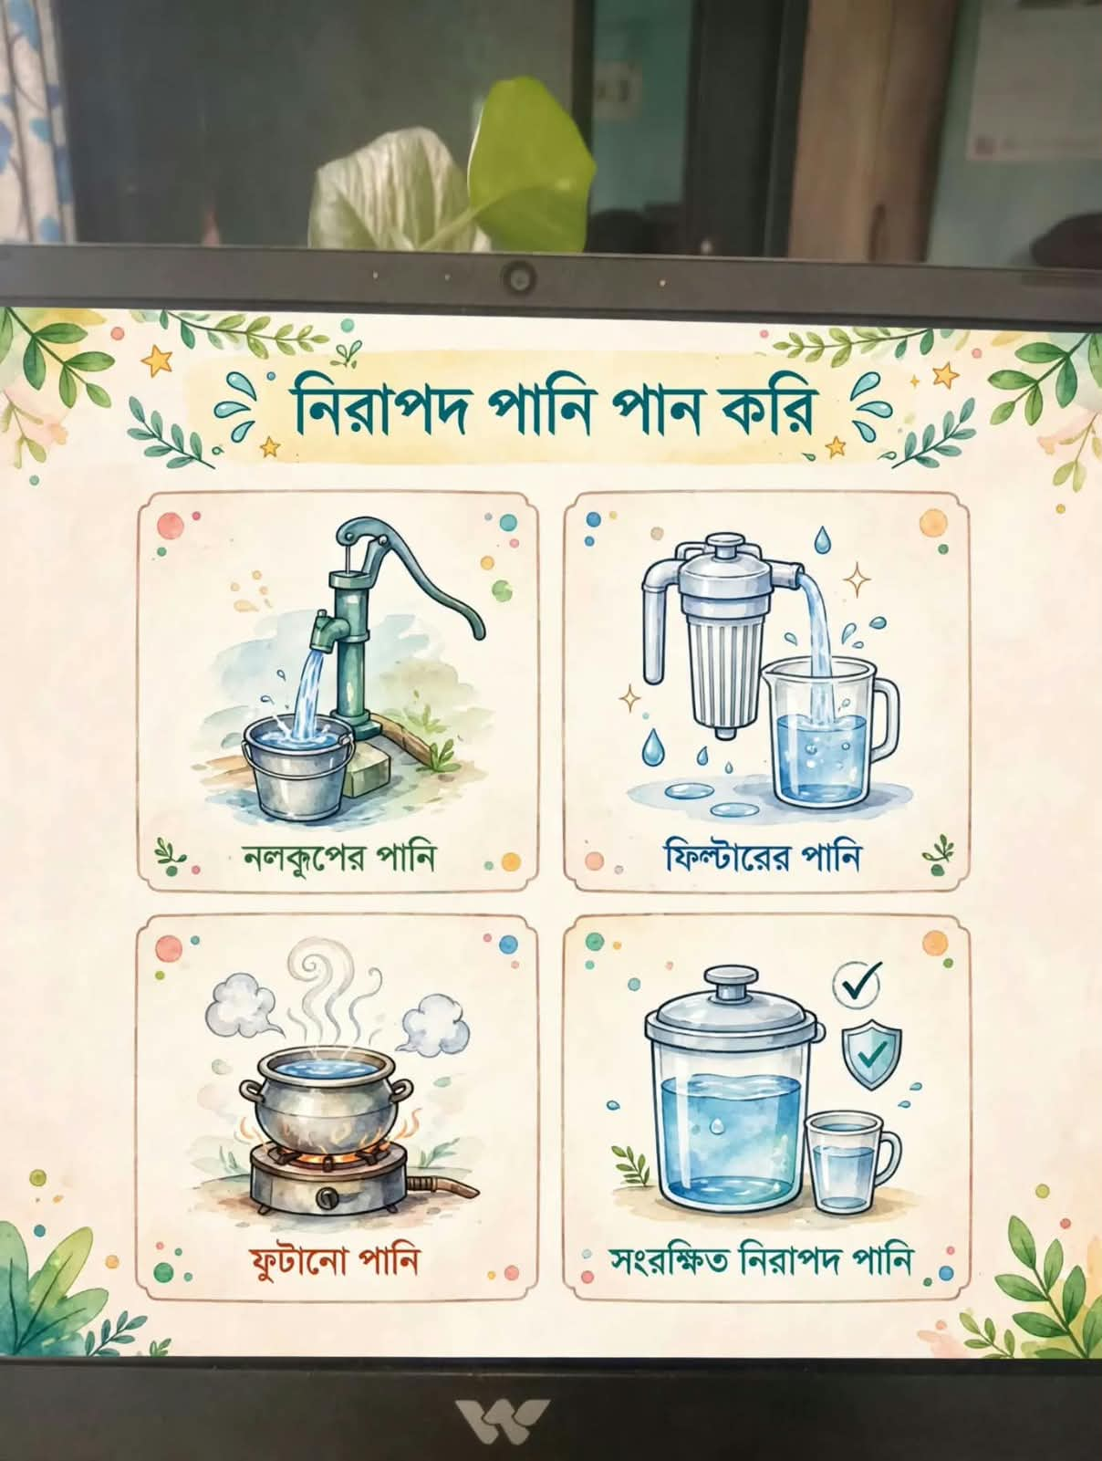

Slide 7
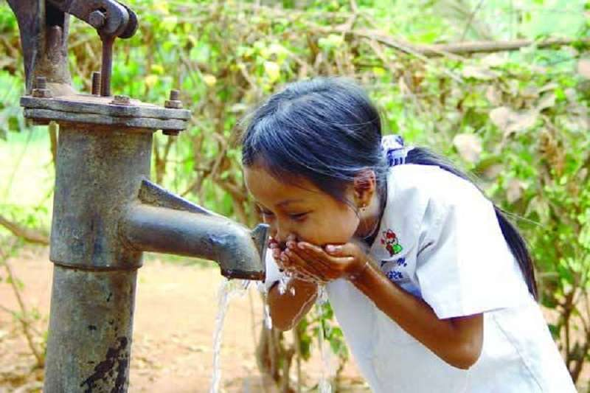

Slide 8
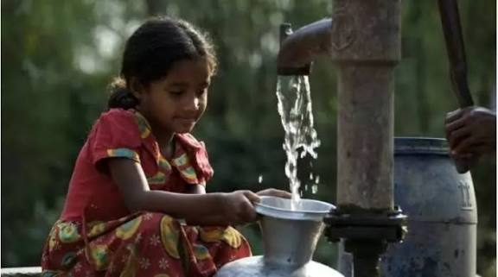

Slide 9
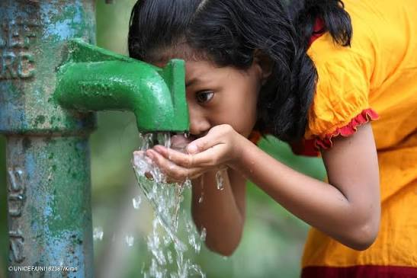

Slide 10
